Slide 1
Countable vs Uncountable Nouns

Slide 2
Tα ουσιαστικά χωρίζονται σε δύο κατηγορίες:
1.Τα countable = Αριθμήσιμα. Αυτά τα οποία μπορούν να μετρηθούν (e.g. an apple, three books, two and a half hours). Μπορούμε να τα συναντήσουμε και στον ενικό αλλά και στον πληθυντικό αριθμό και συνοδεύονται από το οριστικό (the) και το αόριστο άρθρο( a/an) - ανάλογα βέβαια με τον αριθμό στον οποίο βρίσκονται.
e.g. a key, two keys
2.Τα uncountable =Μη αριθμήσιμα. Αυτά τα οποία δεν μπορούμε να τα μετρήσουμε χρησιμοποιώντας τους αριθμούς. Για να προσδιορίσουμε την ποσότητά τους χρησιμοποιούμε κάποια άλλη μετρική μονάδα (e.g. a kilo, a packet, a teaspoon). Σε αυτή την κατηγορία ουσιαστικών εντάσσονται κυρίως τροφές και ποτά.
e. g. a kilo of meat, a cup of flour, some milk, a bottle of water

Slide 3
ΚΑΤΗΓΟΡΙΕΣ ΜΗ ΑΡΙΘΜΗΣΙΜΩΝ ΟΥΣΙΑΣΤΙΚΩΝ
Είδη φαγητού: spaghetti, yogurt, cheese, flour, rice, butter, meat etc
Υγρά: water, coffee, lemonade, cola, soda, juice, oil, petrol, tea etc.
Υλικά: silver, wood, crystal, plastic, porcelain etc.
Αφηρημένα ουσιαστικά: freedom, love, relationship, justice, beauty, help, education, knowledge etc.
Άλλα: news, advice, information, weather, furniture, luggage, baggage, hair, research, rubbish, litter, accommodation, behavior, equipment, fun etc.

Slide 4
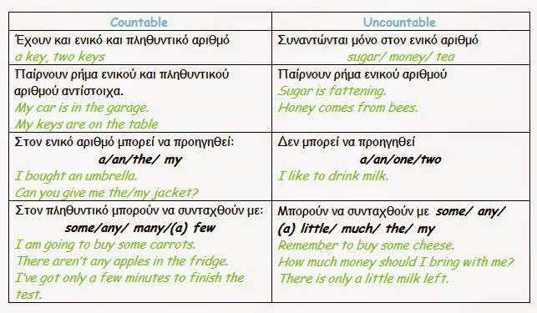
Διαφορές countable και uncountable nouns

Slide 5
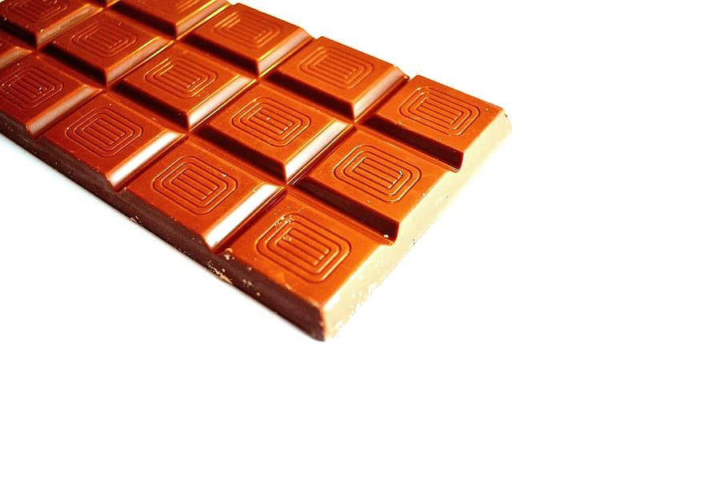
Quantifiers
Εκφράσεις που χρησιμοποιούμε για να δείξουμε ποσότητα στα Αγγλικά.
a bar of chocolate/cereal
a can of coke,soda..
a glass/bottle of water,milk..
a tin of tuna
a carton of milk,orange juice..
a bowl of cereal,soup..
a cup of coffee,tea..
a piece of advice
a box of cereal,biscuits..
a slice of bread,cheese…
a loaf of bread
a tube of toothpaste/glue

Slide 6
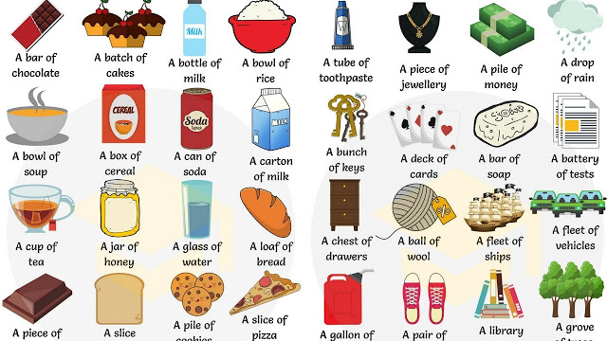

Slide 7
NOUNS THAT ARE BOTH COUNTABLE AND UNCOUNTABLE
GLASS - GLASSES
Would you like a glass of lemonade? (glass: countable = ποτήρι)
Tina can't see without her glasses. (glasses: countable = γυαλιά οράσεως)
We can recycle bottles made of glass. (glass: uncountable=γυαλί - υλικό)
PAPER - PAPERS
My grandpa used to read a paper every morning. (paper: countable=εφημερίδα/newspaper)
I need a piece of paper to write down the address of the client. (paper: uncountable=χαρτί -υλικό)
Don't forget to bring all the necessary papers for the presentation. (papers: countable=documents=έγγραφα)

Slide 8
HAIR - HAIRS
Tracy has got long, fair hair. (hair: uncountable=all the hair on her head=μαλλιά/κώμη)
I found a hair on my soup! (hair: countable= τρίχα)
CHOCOLATE - CHOCOLATES
I can't resist to chocolate. (chocolate: uncountable= σοκολάτα)
I bought her a rose and a box chocolates for the Valentine's Day. (chocolates: countable= σοκολατάκια)

Slide 9
TIME - TIMES
I arrived early, so I have plenty of time to look around. (time:uncountable=χρόνος)
How many times have you traveled abroad? (times:countable=occasions/φορές)
WORK - WORKS
I've got a lot of work to get through today. (work: uncountable= δραστηριότητες/εργασίες ως μέρος της δουλειάς)
I really admire most of Shakespeare's works. (works: countable= έργα/κομμάτις τέχνης)

Slide 10
Much, Many & A lot of (= πολύ/πολλά)
To much χρησιμοποιείται με uncountable nouns σε ερωτήσεις και αρνήσεις.
e.g. There isn't much sugar in my coffee.
Ενώ το many με countable nouns σε ερωτήσεις και αρνήσεις.
e.g. There aren't many cars in the road.
Στις καταφατικές προτάσεις προκειμένου να εκφράσουμε ότι κάτι βρίσκεται σε μεγάλη ποσότητα, χρησιμοποιούμαι το a lot of/ lots of (= πολύ/πολλά) και με uncountable και με countable nouns.
e.g. Carla has a lot of / lots of friends.
e.g. Kevin has a lot of / lots of money.

Slide 11
Little & Few (= λίγο/λίγα)
Tα αντίθετα από το much και το many είναι τα little και few. Χρησιμοποιούνται για να δηλώσουμε πως κάτι βρίσκεται σε μικρή ποσότητα- είναι λίγο.
Αντίστοιχα το little χρησιμοποιείται με uncountable nouns.
e.g. They had little money to spend.
Ενώ το few για τα countable.
e.g. Few people came to the party yesterday.

Slide 12
ΠΡΟΣΟΧΗ ΣΤΟ ΝΟΗΜΑ
Πολλές φορές συναντούμε τους όρους a little και a few. Αυτή η προσθήκη του αόριστου άρθρου "a" αλλάζει ελαφρώς τη σημασία τους. Ας το εξετάσουμε μέσα από τα παρακάτω παραδείγματα
e.g.Τhere is a little milk left. I can make a milkshake. (έμεινε λίγο αλλά μου είναι αρκετό για να καλύψω την ανάγκη μου)
e.g.There is little milk left. You should go to the supermarket to buy some. (λίγο αλλά δυστυχώς δεν μου αρκεί)
Το ίδιο ισχύει και για τα few - a few (Αλλά ακολουθεί countable noun)
e.g.We have a few candies, but they are enough for all of us.
e.g.I have got only few minutes, I can't come with you.

Slide 13
Some, Any & No
Και οι τρεις παραπάνω προσδιορισμοί χρησιμοποιούνται τόσο με countable όσο και με uncountable nouns. Διαφέρουν βέβαια ως προς τη σημασία και ως προς το είδος των προτάσεων στις οποίες μπαίνουν (κατάφαση/ ερώτηση/ άρνηση).
Ας τα δούμε ένα ένα:
some
To some (= μερικά) και τα παράγωγά του (something=κάτι,someone=κάποιος, somewhere=κάπου) χρησιμοποιούνται σε καταφατικές προτάσεις.
e.g. There is some wine in the cellar.
e.g. We have some chocolate cake left from last night.
e.g. There is someone at the door.

Slide 14
Μπορούν να χρησιμοποιηθούν σε ερωτηματικές προτάσεις μόνο όταν θέλουμε να προσφέρουμε ευγενικά κάτι.
e.g. Would you like some tea?
e.g. Do you want something to eat?
e.g. Can you ask someone to come and repair the TV?

Slide 15
Any
To any (=καθόλου) και τα παράγωγά του (anything= τίποτα, anyone= κανείς, anywhere= πουθενά) χρησιμοποιούνται σε ερωτηματικές και αρνητικές προτάσεις.
e.g. Has anyone seen my mobile?
e.g. We don't have anything in the fridge to eat!

Slide 16
No
Το no(=καθόλου)και τα παράγωγά του (nothing=τίποτα, no one=κανείς, nowhere= πουθενά) χρησιμοποιούνται σε αρνητικές προτάσεις. Εκφράζουν ισχυρή άρνηση οπότε θα πρέπει να μην υπάρχει δεύτερη αρνητική λέξη μέσα στην πρόταση καθώς στην αγγλική γλώσσα δύο αρνήσεις ισοδυναμούν με μια κατάφαση.
e.g. There is no milk left in the fridge. OXI There isn't no milk left…
ΠΡΟΣΟΧΗ
Αν υπάρχει ήδη άρνηση μέσα στην πρόταση συνήθως χρησιμοποιώ το any
e.g. The isn't any milk left in the fridge.

